Slide 1
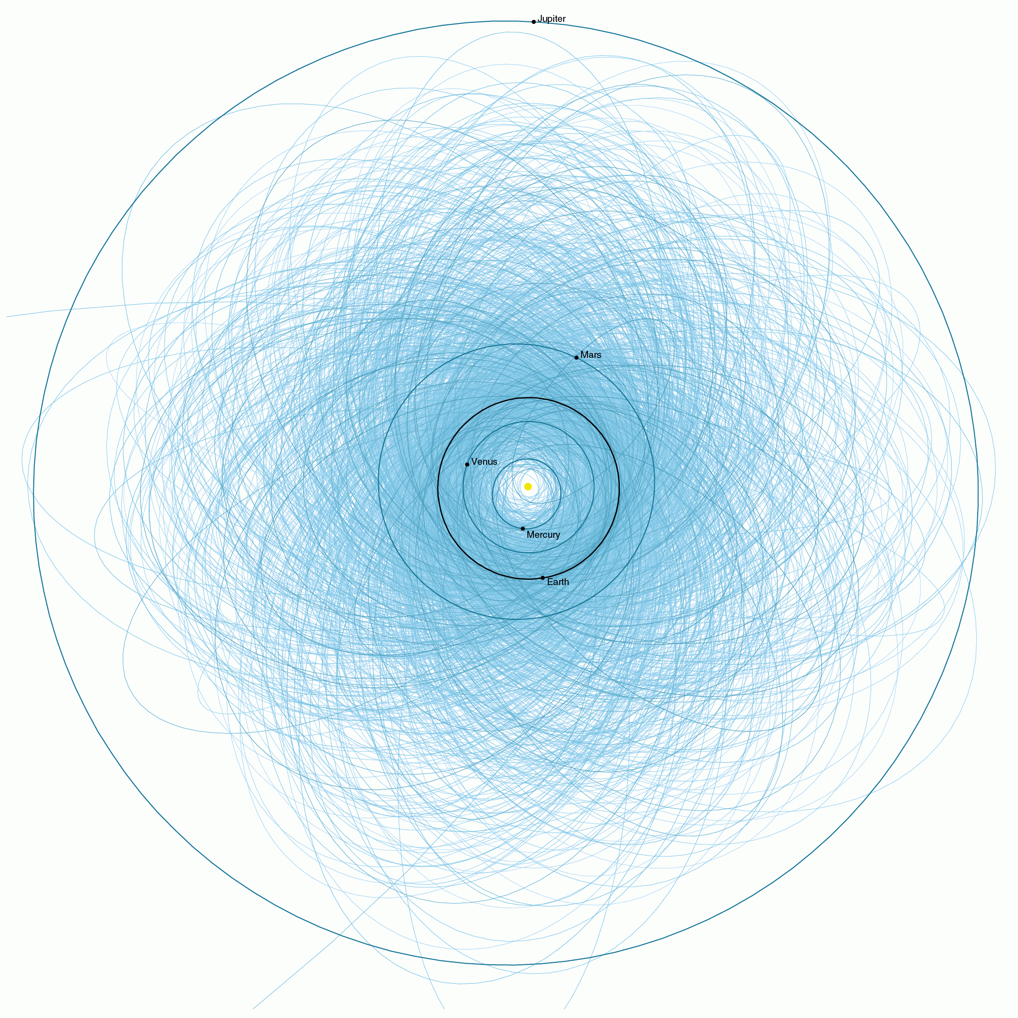
Поиск и обнаружение малых тел Солнечной системы,
телескопами сети НСОИ АФН/ISON:
Текущее состояние и планы на будущее
Л. Еленин, И. Молотов
Институт прикладной математики им М.В. Келдыша РАН

Slide 2
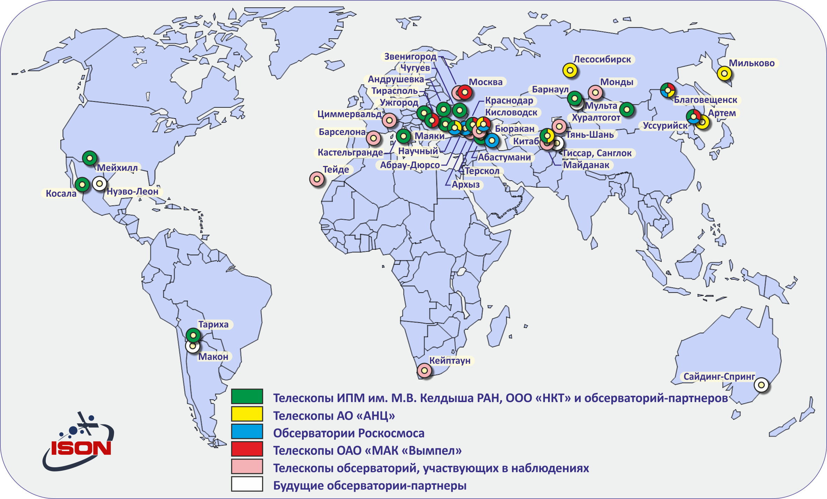
Карта обсерваторий сети НСОИ АФН и партнеров
С сетью НСОИ АФН/ISON сотрудничают 35 обсерваторий, в 15 странах мира
1
Астероидно-кометная опасность: средства и методы обнаружения опасных небесных тел

Slide 3
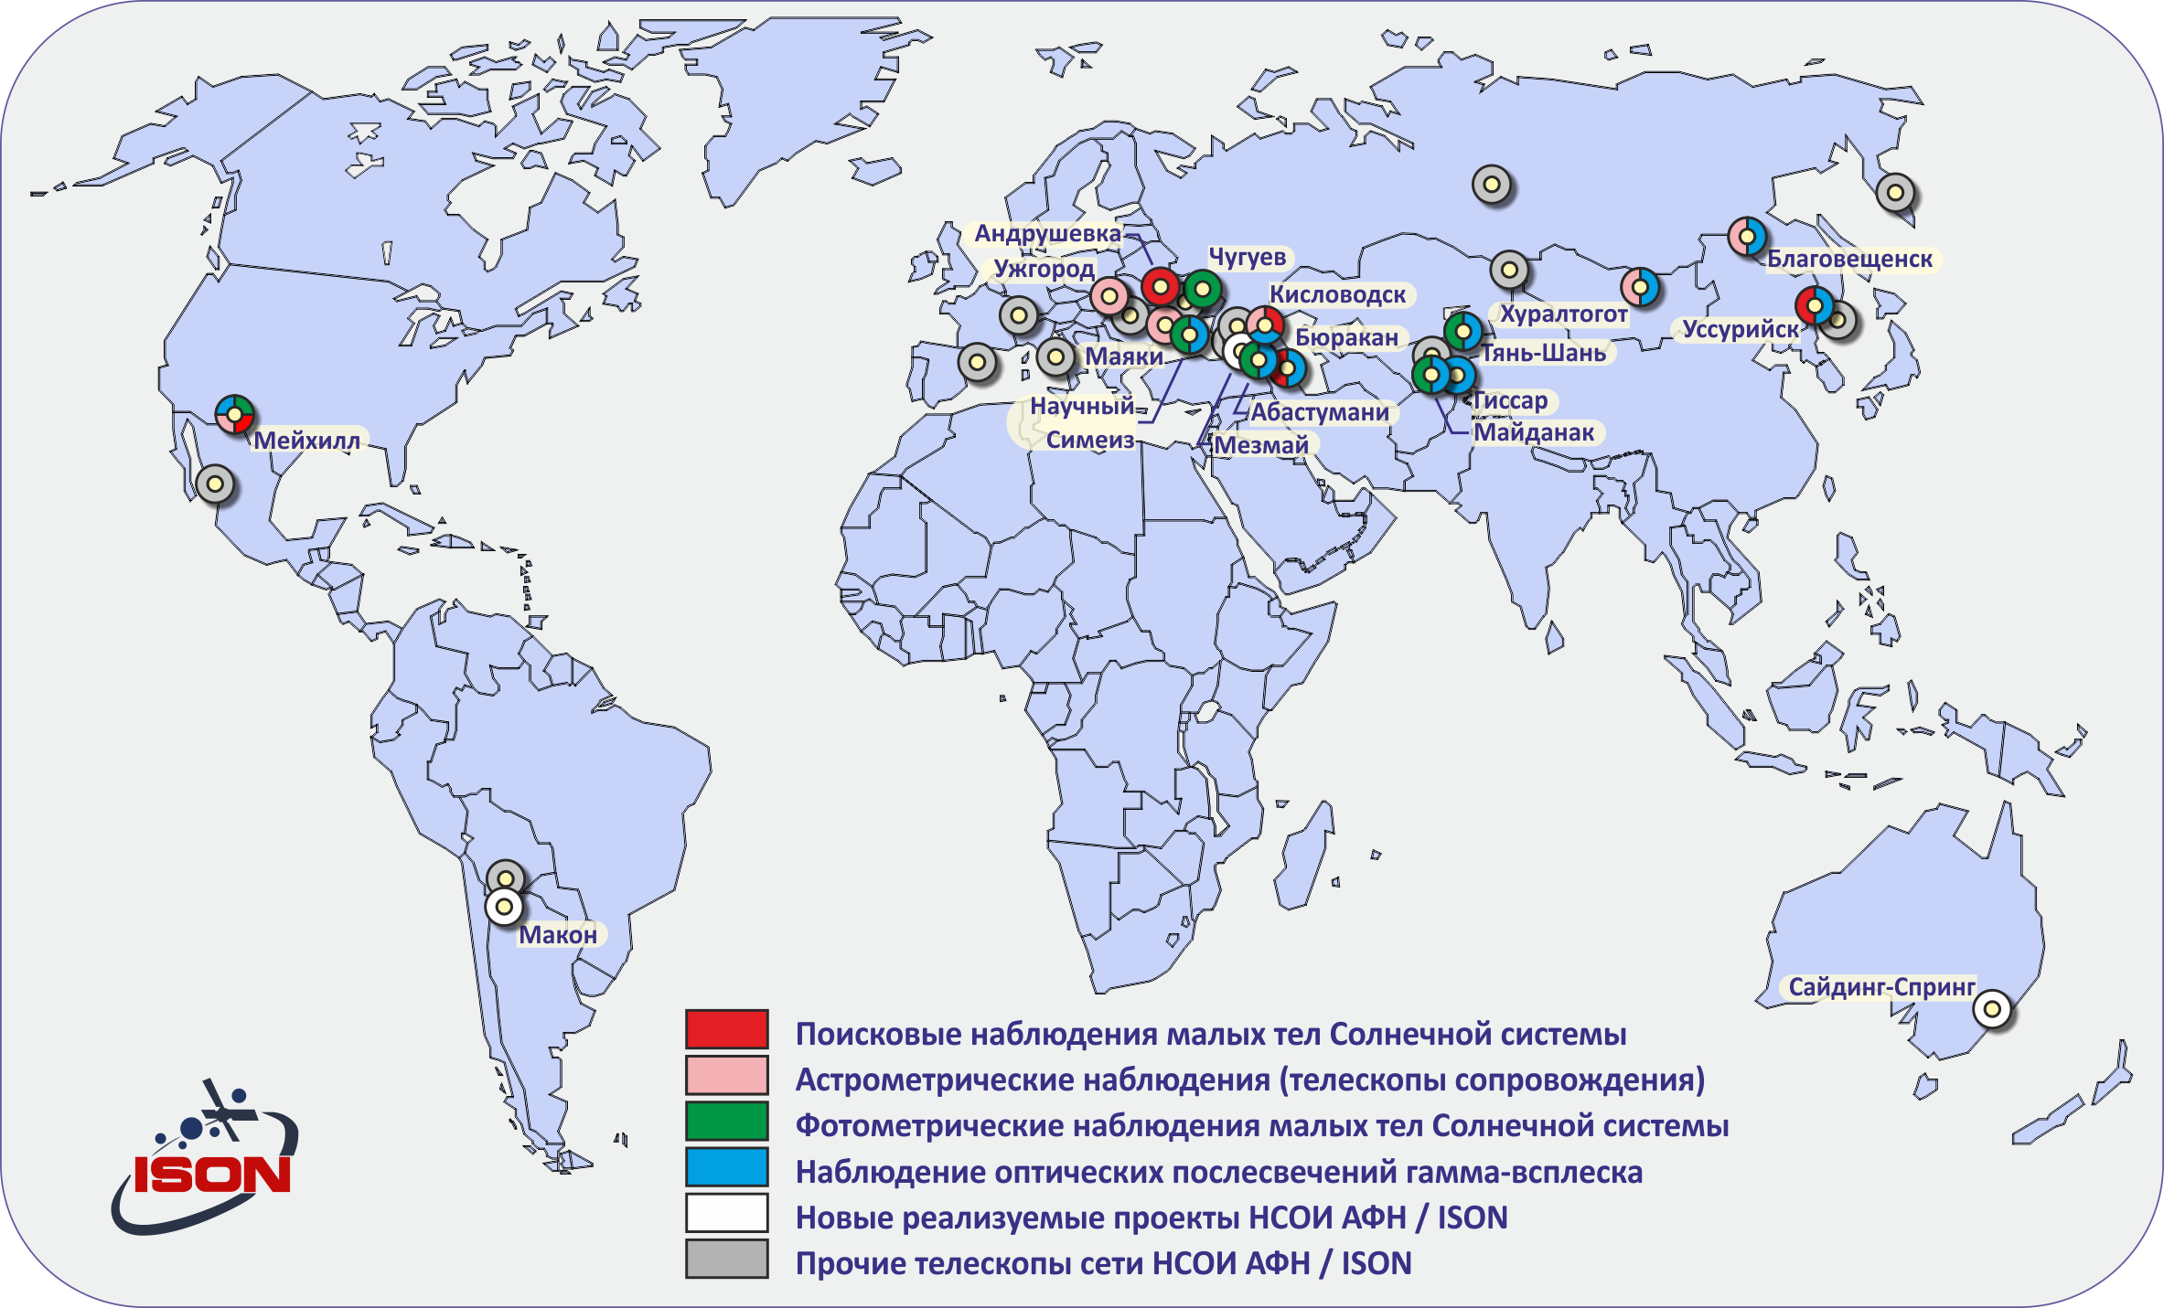
Карта обсерваторий НСОИ АФН
Обсерватории сети, наблюдающие малые тела Солнечной системы
2
Астероидно-кометная опасность: средства и методы обнаружения опасных небесных тел

Slide 4
Направления работы сети НСОИ АФН
Гамма-всплески
Обсерватории
Астероиды, кометы
ИКИ РАН
ИПМ РАН
Астероиды, кометы
MPC
КО и мусор
GCN
Сегмент АСПОС ОКП (ИПМ), РАН, заказчики
Наблюдение КО и космического мусора. Расчет тесных сближений. Ведение динамического орбитального архива данных;
Поиск малых тел Солнечной системы (отработка концепции телескопов «второго эшелона»);
Астрометрия АСЗ, в том числе вновь открытых. Поддержка радиолокации;
Фотометрия АСЗ (период вращения, двойственность, YORP-эффект);
Наблюдения оптической компоненты гамма-всплесков.
3
Астероидно-кометная опасность: средства и методы обнаружения опасных небесных тел

Slide 5
Сегмент АКО в ИПМ им. М.В. Келдыша
Планирование наблюдений;
Получение ПЗС-кадров с обсерваторий в режиме реального времени;
Калибровка и косметическая коррекция;
Первичная обработка (создание внутреннего каталога);
Поиск движущихся объектов на серии кадров (3 кадра в серии);
Идентификация обнаруженных объектов с базой данных MPCORB;
Система визуального контроля не идентифицированных объектов;
Отправка измерений в Центр малых планет (MPC);
Отправка покрытия в SkyCoverage (MPC).
Новые возможности:
Обнаружение объектов с угловыми скоростями более 10”/минуту;
Точная астрометрия «штрихов» от быстро движущихся объектов;
Работа вблизи Галактического экватора;
Отработана система централизованной обработки кадров в ИПМ РАН. В ближайшее время, на нашем вычислительном кластере в ИПМ РАН, будут обрабатываться кадры с обсерваторий в Нью-Мексико и Австралии.
4
Астероидно-кометная опасность: средства и методы обнаружения опасных небесных тел

Slide 6
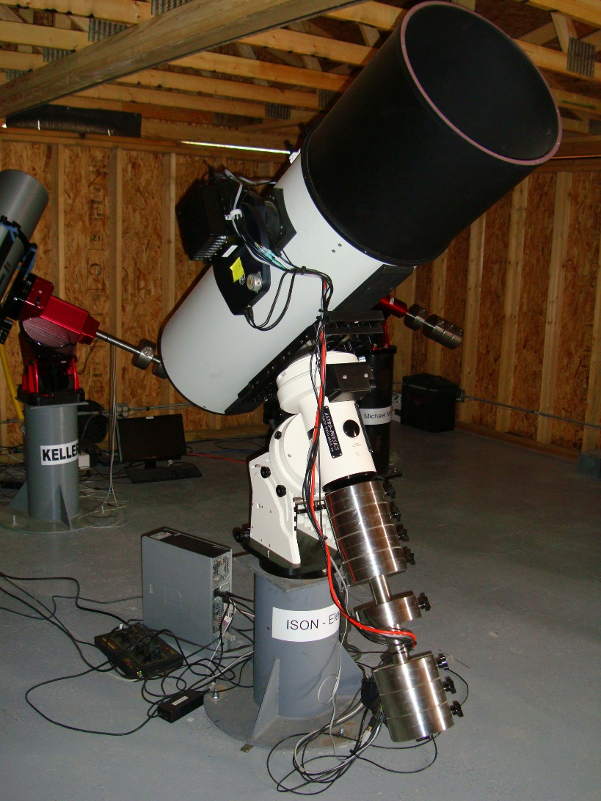
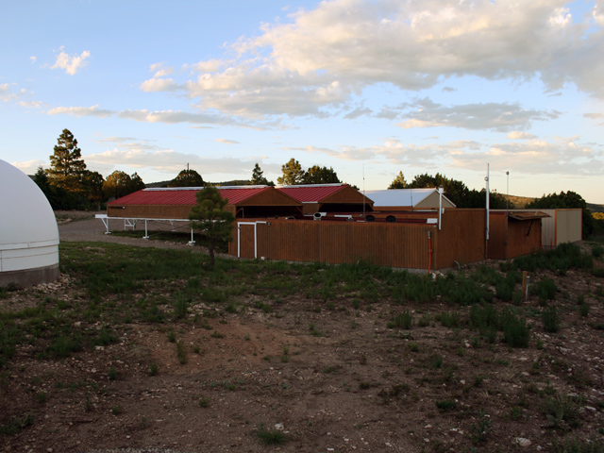
Обзорные телескопы. ISON-NM (H15)
Обзорная программа
июль 2010 – настоящее время
Сантел-400АН
Апертура – 400 мм
Фокусное расстояние – 1200 мм
Относительное отверстие – f/3
ПЗС камера – FLI PL16803
Поле зрения – 106’x106’
Масштаб изображения – 1.55”/пиксель
Фотометрические фильтры – BVRIC
5
Астероидно-кометная опасность: средства и методы обнаружения опасных небесных тел

Slide 7
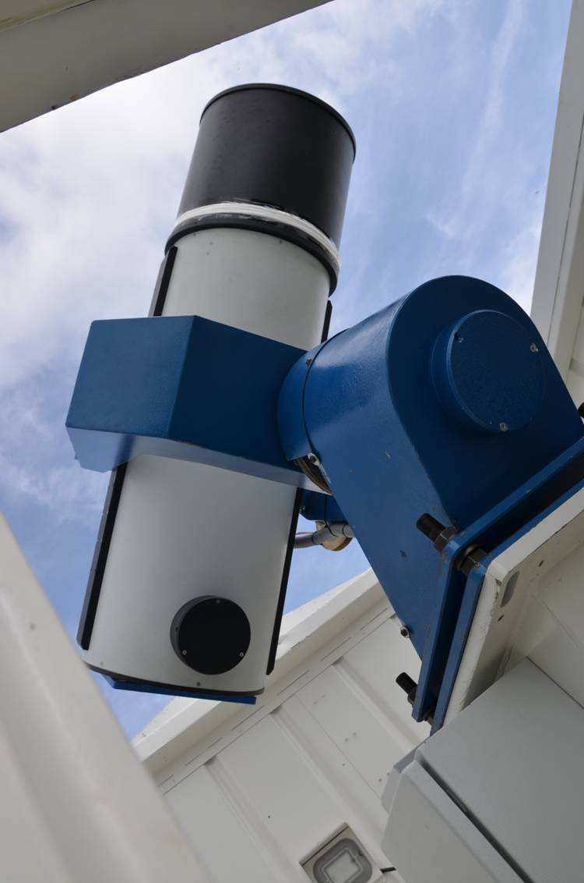
Обзорные телескопы. ISON-Kislovodsk (D00)
Обзорная программа
август 2012 – настоящее время
Сантел-400АН
Апертура – 400 мм
Фокусное расстояние – 1200 мм
Относительное отверстие – f/3
ПЗС камера – FLI ML09000-65
Поле зрения – 106’x106’
Масштаб изображения – 2.06”/пиксель
Фотометрические фильтры – BVRI
6
Астероидно-кометная опасность: средства и методы обнаружения опасных небесных тел

Slide 8
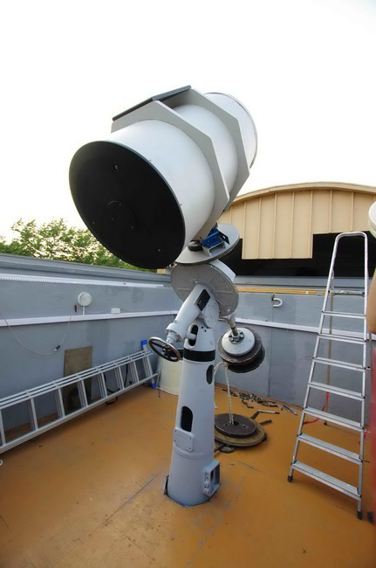
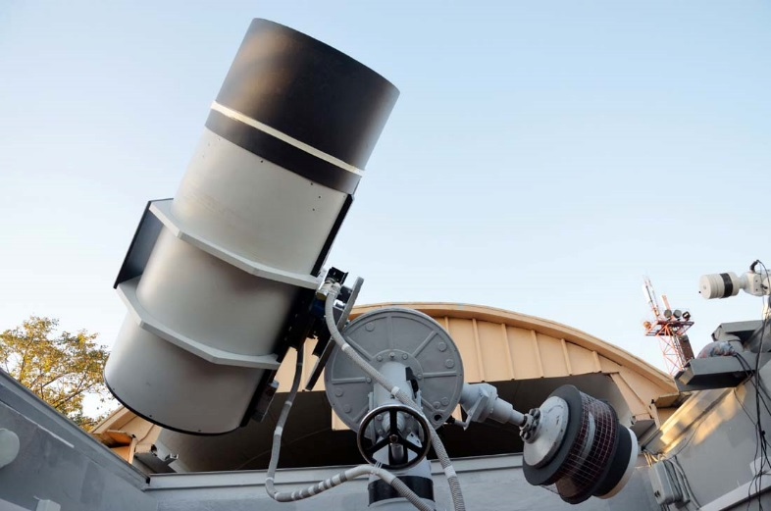
Обзорные телескопы. ISON-Ussuriysk (C15)
Обзорная программа
декабрь 2013 – настоящее время
Сантел-650A
Апертура – 650 мм
Фокусное расстояние – 1300 мм
Относительное отверстие – f/2
ПЗС камера – FLI PL4301
Поле зрения – 132’x132’
Масштаб изображения – 3.8”/пиксель
Фотометрические фильтры – нет
7
Астероидно-кометная опасность: средства и методы обнаружения опасных небесных тел

Slide 9
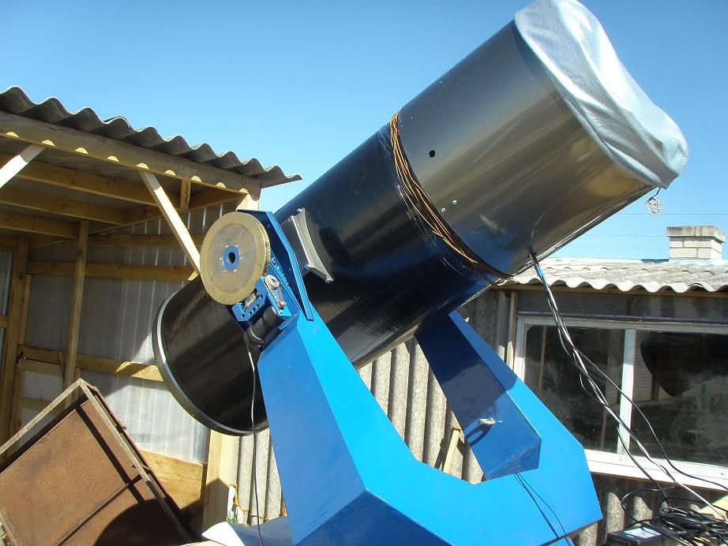
Обзорные телескопы. Andrushivka (A50)
Обзорная программа
лето 2014 – настоящее время
ORI-500
Апертура – 500 мм
Фокусное расстояние – 1160 мм
Относительное отверстие – f/2.3
ПЗС камера – FLI PL4301
Поле зрения – 148’x148’
Масштаб изображения – 4.27”/пиксель
Фотометрические фильтры – нет
8
Астероидно-кометная опасность: средства и методы обнаружения опасных небесных тел

Slide 10
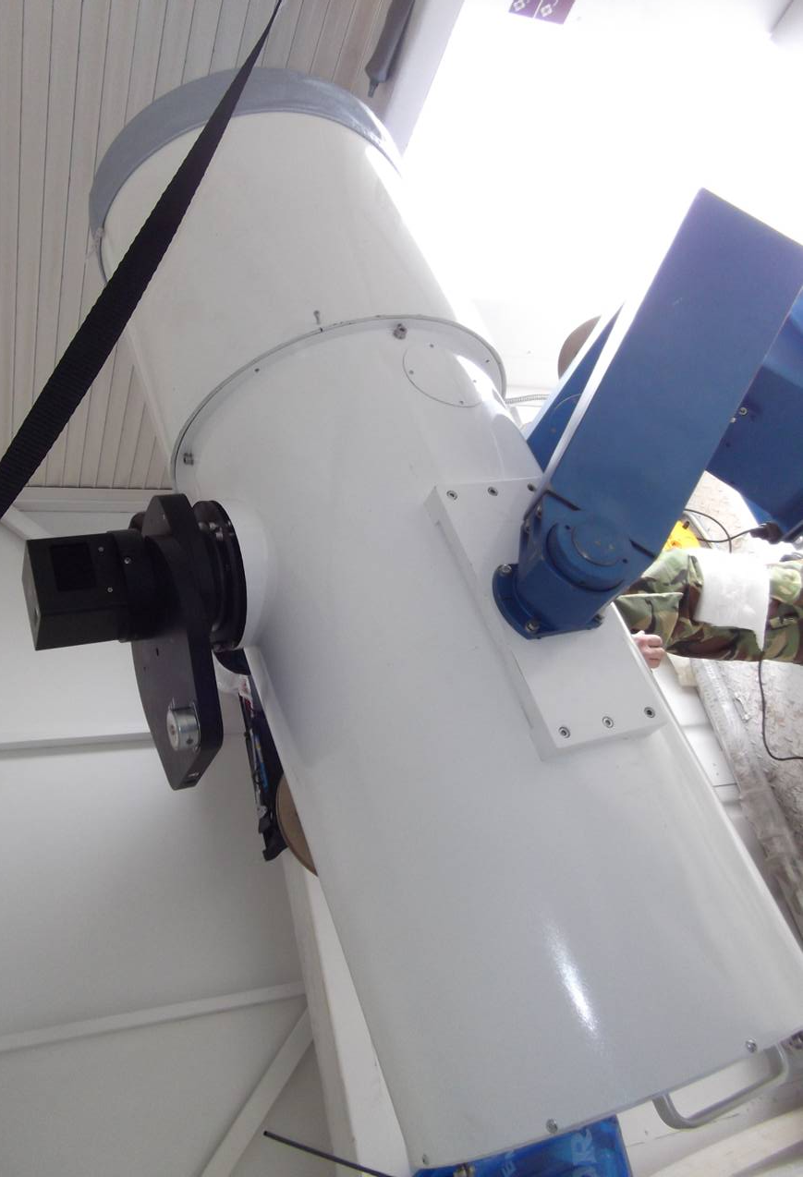
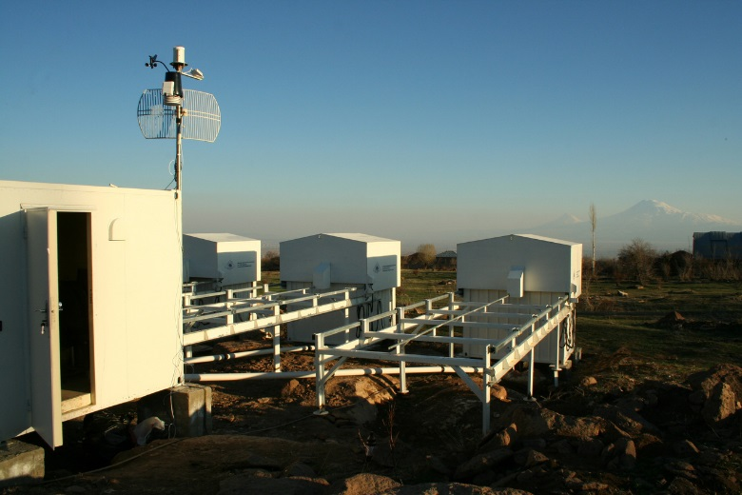
Обзорные телескопы. ISON-Byurakan (L96)
Обзорная программа
февраль 2015 – настоящее время
ORI-40
Апертура – 400 мм
Фокусное расстояние – 920 мм
Относительное отверстие – f/2.3
ПЗС камера – FLI ML09000
Поле зрения – 137’x137’
Масштаб изображения – 2.67”/пиксель
Фотометрические фильтры – BVRI
9
Астероидно-кометная опасность: средства и методы обнаружения опасных небесных тел

Slide 11
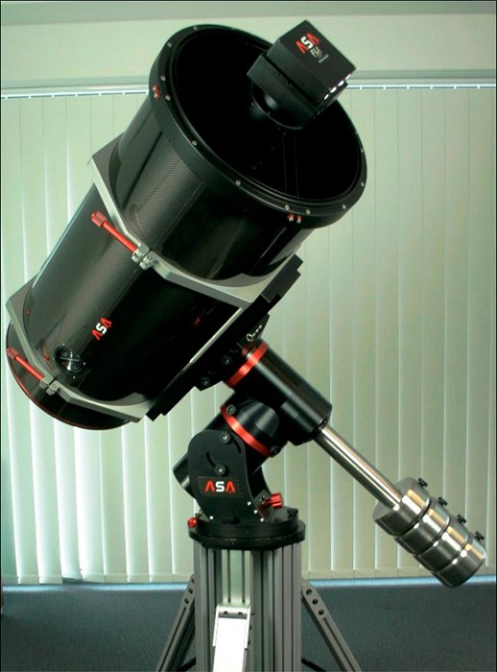
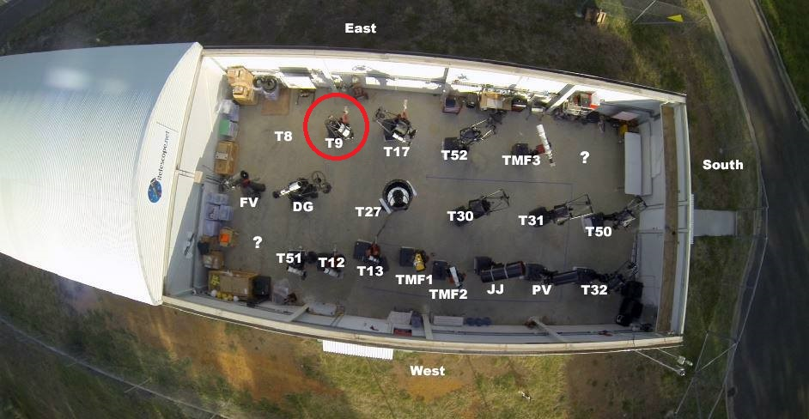
Реализуемые проекты. ISON-Siding Spring
Обзорная программа
запуск планируется на лето 2015 года
ASA 16” Deltagraph
Апертура – 400 мм
Фокусное расстояние – 960 мм
Относительное отверстие – f/2.4
ПЗС камера – FLI PL16803
Поле зрения – 132’x132’
Масштаб изображения – 1.93”/пиксель
Фотометрические фильтры – нет
10
Астероидно-кометная опасность: средства и методы обнаружения опасных небесных тел

Slide 12
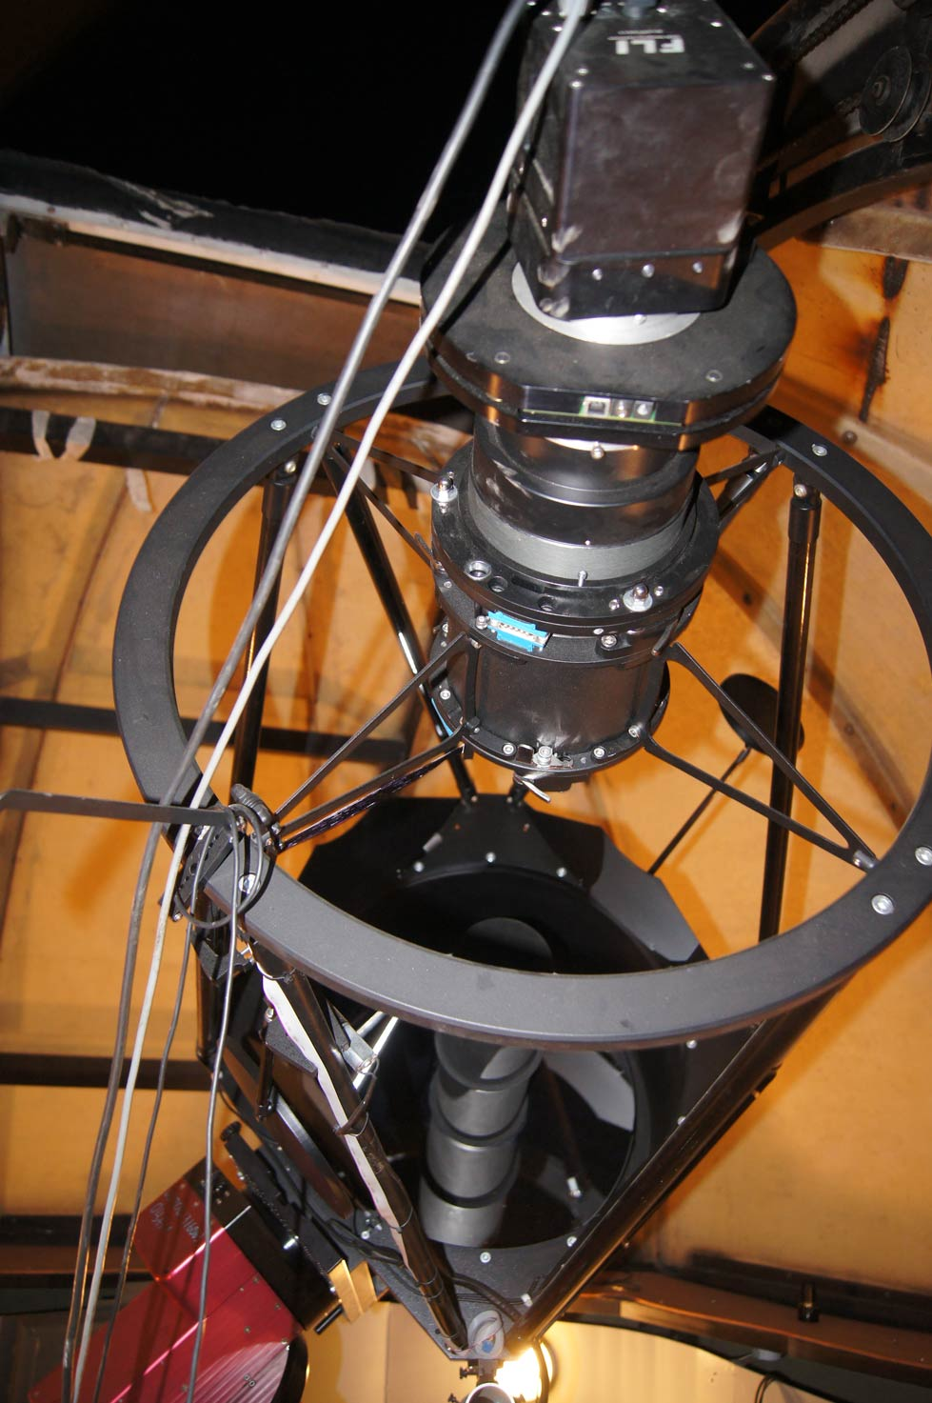
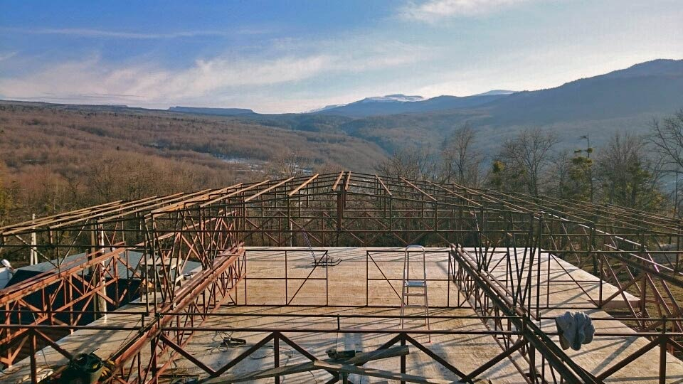
Реализуемые проекты. ISON-Mezmai
Обзорная программа
запуск планируется на лето 2015 года
Астросиб RC-510 + корректор
Апертура – 510 мм
Фокусное расстояние – 1377 мм
Относительное отверстие – f/2.7
ПЗС камера – FLI PL4301E
Поле зрения – 125’x125’
Масштаб изображения – 3.6”/пиксель
Фотометрические фильтры – нет
11
Астероидно-кометная опасность: средства и методы обнаружения опасных небесных тел

Slide 13
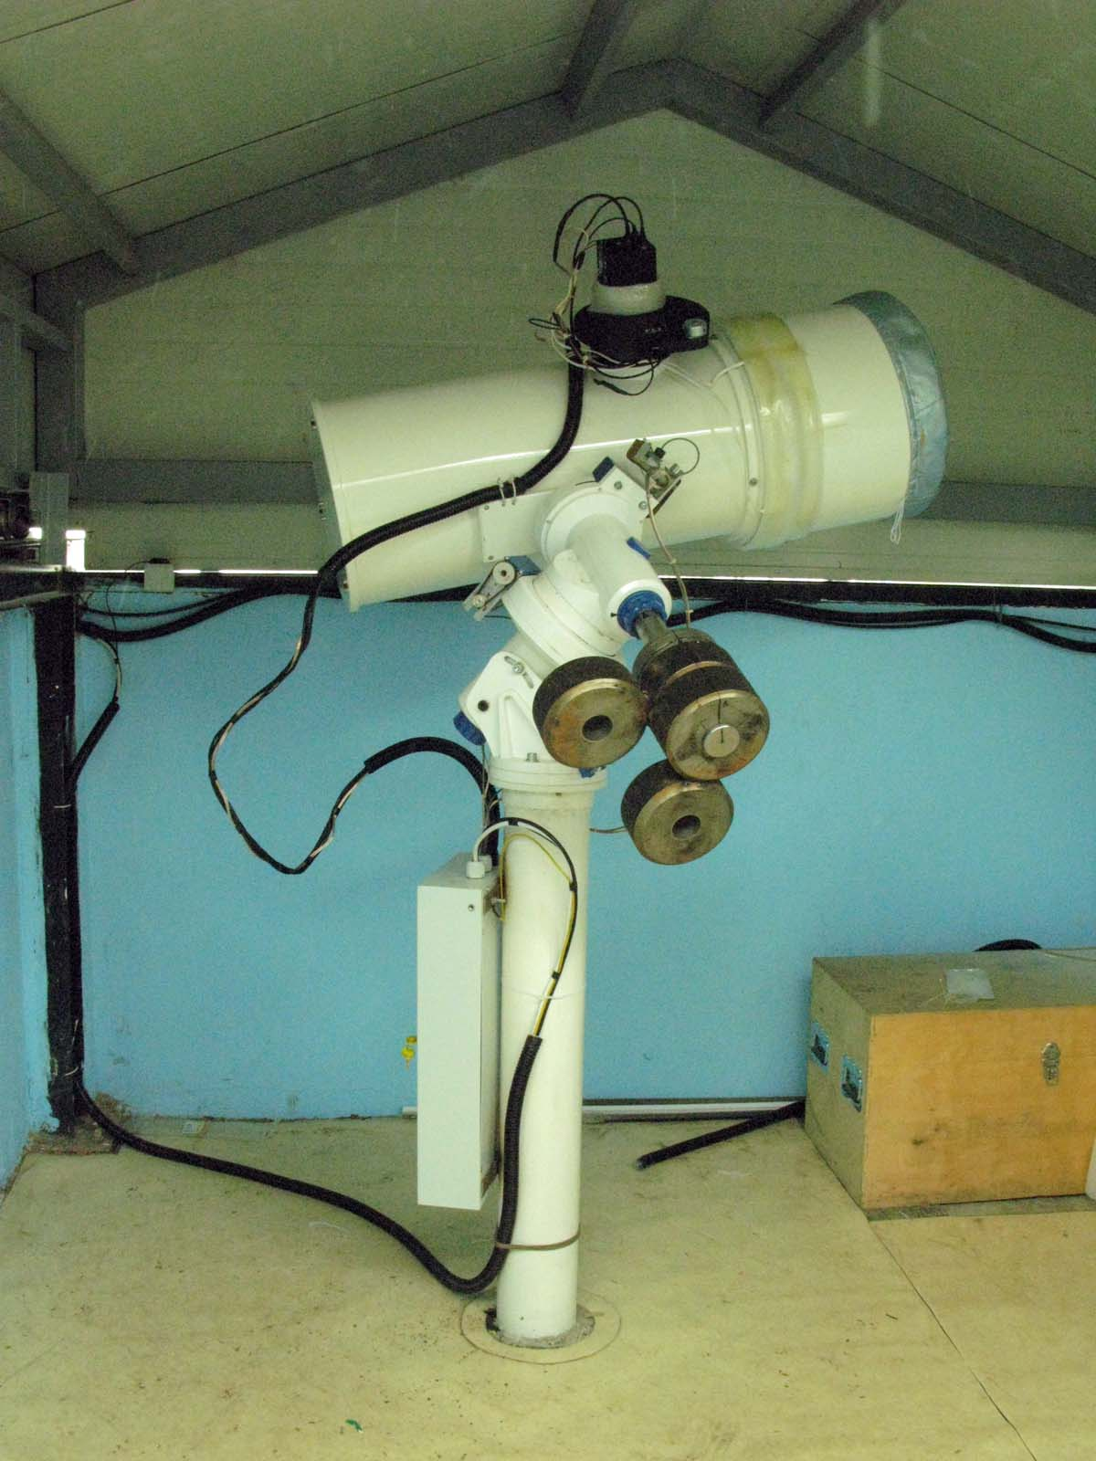
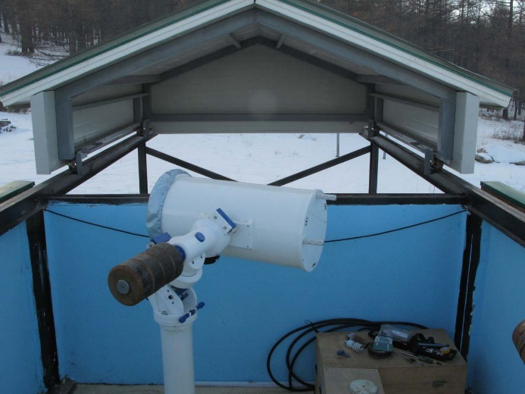
Телескопы сопровождения. ISON-Hureltogoot (O75)
февраль 2014 – настоящее время
ORI-40
Апертура – 400 мм
Фокусное расстояние – 920 мм
Относительное отверстие – f/2.3
ПЗС камера – FLI ML09000
Поле зрения – 137’x137’
Масштаб изображения – 2.67”/пиксель
Фотометрические фильтры – BVRI
12
Астероидно-кометная опасность: средства и методы обнаружения опасных небесных тел

Slide 14
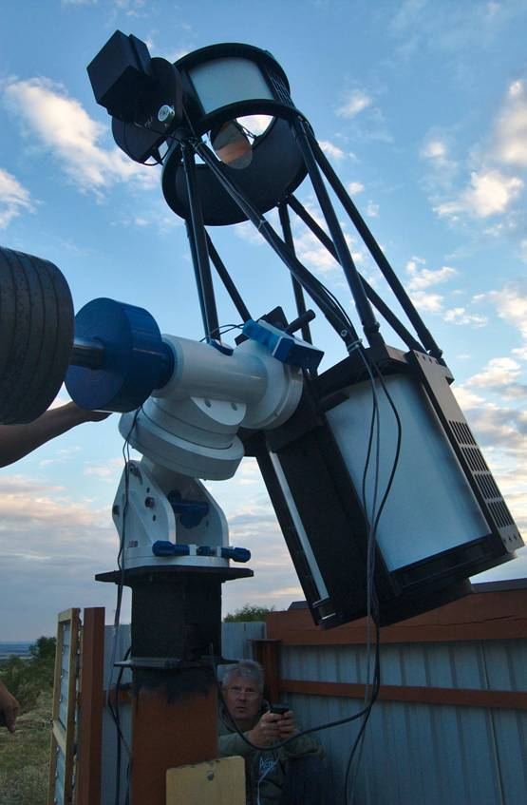
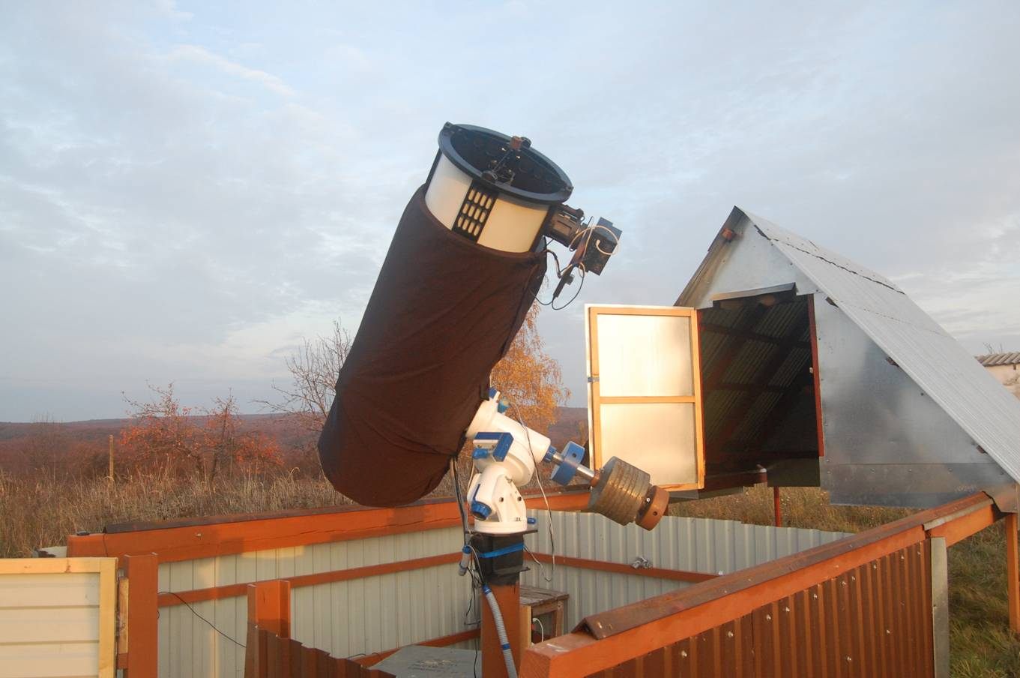
Телескопы сопровождения. ISON-Uzhgorod (K99)
ноябрь 2014 – настоящее время
ЧВ-400
Апертура – 400 мм
Фокусное расстояние – 1600 мм
Относительное отверстие – f/4
ПЗС камера – FLI PL09000
Поле зрения – 73’x73’
Масштаб изображения – 1.4”/пиксель
Фотометрические фильтры – BVR
13
Астероидно-кометная опасность: средства и методы обнаружения опасных небесных тел

Slide 15
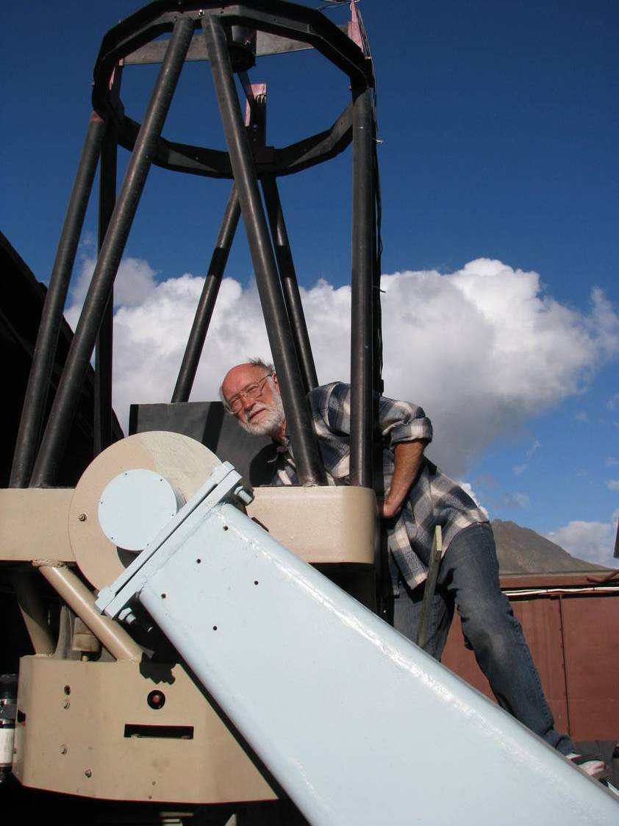
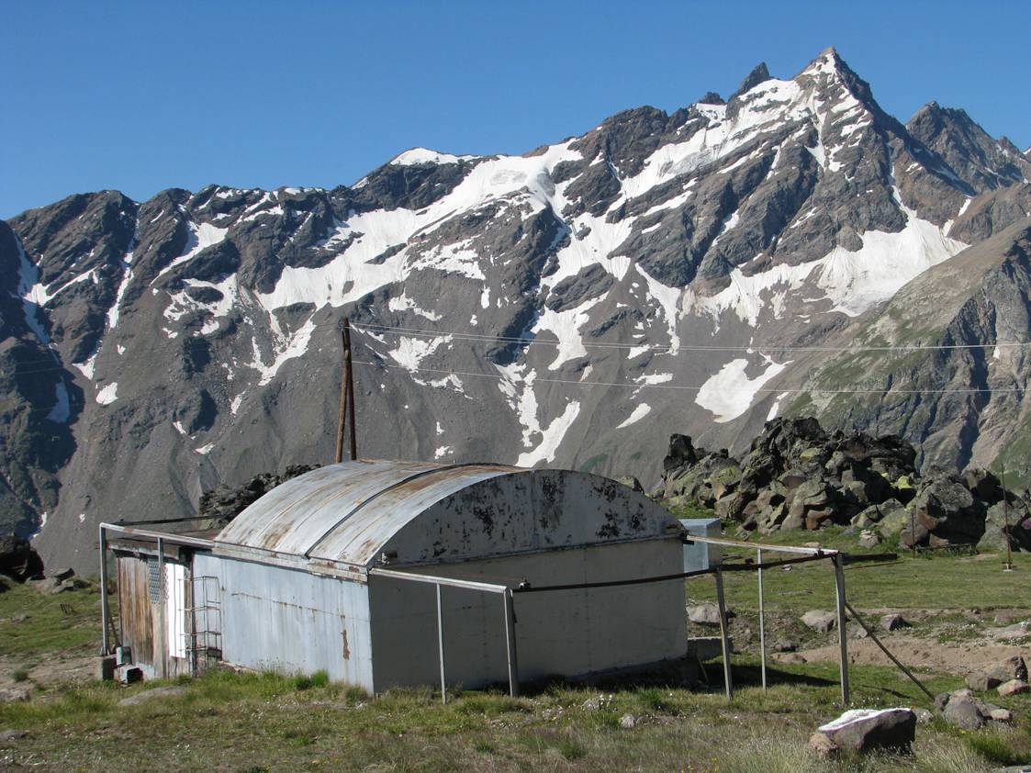
Телескопы сопровождения. ISON-Terskol (D05)
тестовые наблюдения в июле-августе 2012 года
К-800
Апертура – 800 мм
Фокусное расстояние – 2220 мм
Относительное отверстие – f/2.8
ПЗС камера – FLI ML1001E
Поле зрения – 38’x38’
Масштаб изображения – 2.23”/пиксель
Фотометрические фильтры – нет
14
Астероидно-кометная опасность: средства и методы обнаружения опасных небесных тел

Slide 16
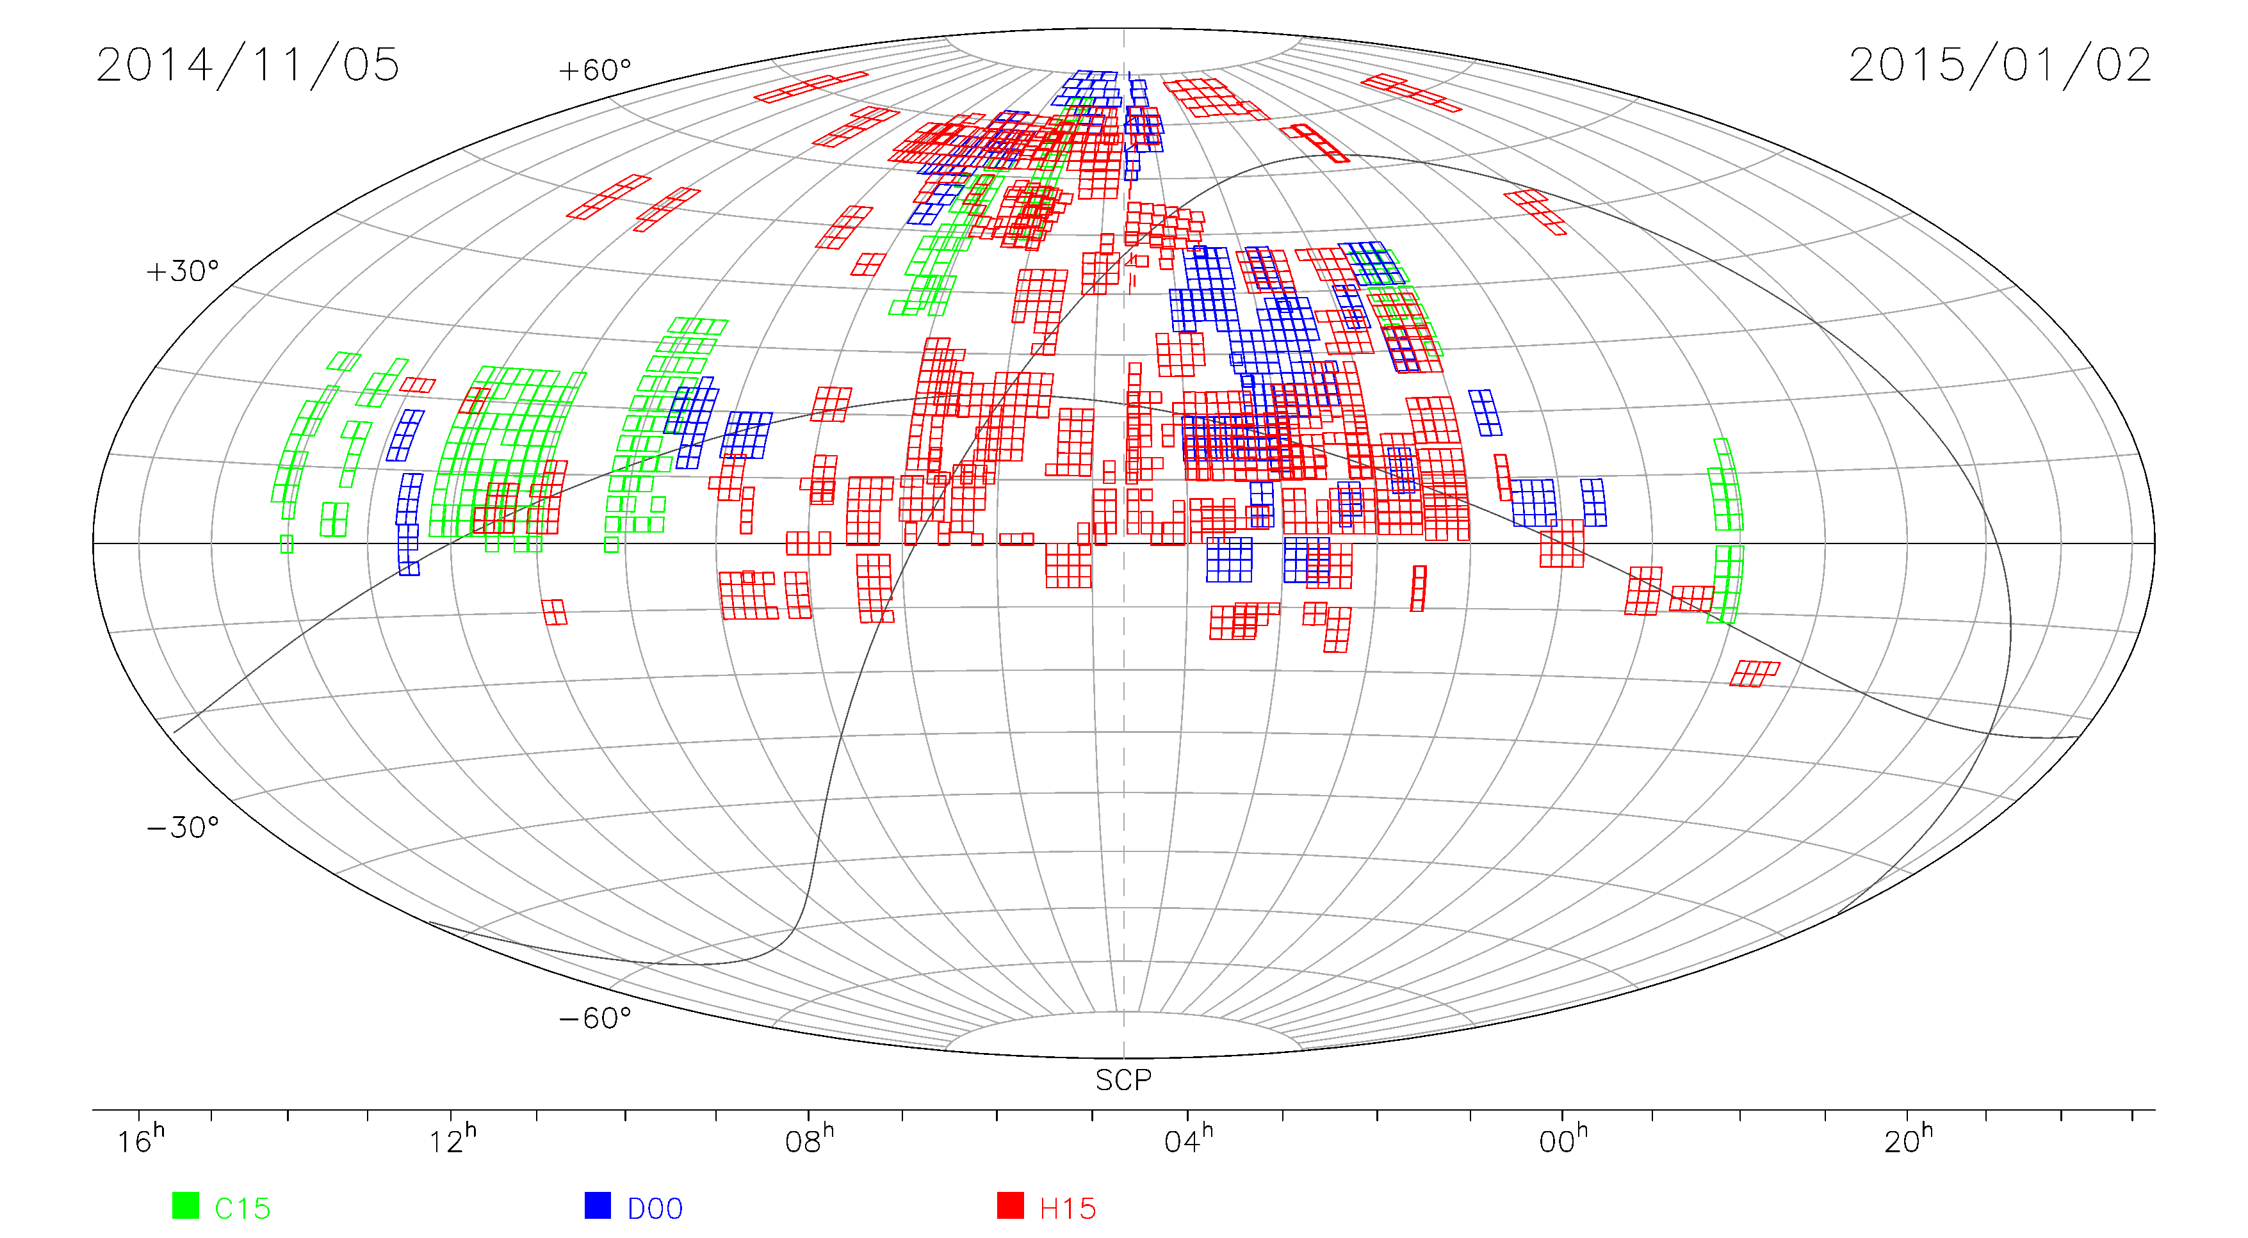
Планирование астероидных обзоров
Главная цель: обзор всей небесной сферы за одну ночь
15
Астероидно-кометная опасность: средства и методы обнаружения опасных небесных тел

Slide 17
Полученные результаты. Измерения малых тел СС
Количество измерений за 2010-2014 гг.
№ п/п | MPC-код | Наблюдений | Объектов | Открыто | Название обсерватории
1. | F51 | 10124446 | 2151164 | 82352 | Pan-STARRS 1, Haleakala
2. | G96 | 9742652 | 1779811 | 82292 | Mt. Lemmon Survey
3. | 703 | 7831334 | 1303563 | 11704 | Catalina Sky Survey
4. | 704 | 5628935 | 807352 | 2593 | Lincoln Laboratory ETS, New Mexico
5. | C51 | 4241050 | 217722 | 35154 | WISE
6. | 691 | 4149301 | 768527 | 41843 | Steward Observatory, Kitt Peak-Spacewatch
7. | D29 | 1168933 | 290714 | 918 | Purple Mountain Observatory, XuYi Station
8. | E12 | 875060 | 200582 | 1260 | Siding Spring Survey
9. | I41 | 756565 | 89438 | 4491 | Palomar Mountain--PTF
10. | H15 | 516284 | 125756 | 1489 | ISON-NM Observatory, Mayhill
11. | G45 | 511638 | 75320 | 171 | Space Surveillance Telescope, Atom Site
12. | J43 | 427352 | 80147 | 2025 | Oukaimeden Observatory, Marrakech
13. | 926 | 416928 | 124132 | 1688 | Tenagra II Observatory, Nogales
14. | J75 | 409330 | 95824 | 2057 | OAM Observatory, La Sagra
15. | 645 | 252301 | 61440 | 7 | Apache Point-Sloan Digital Sky Survey
16. | W84 | 219338 | 23445 | 7108 | Cerro Tololo-DECam
17. | J04 | 213749 | 56789 | 1820 | ESA Optical Ground Station, Tenerife
18. | 106 | 205583 | 49420 | 315 | Crni Vrh
19. | 291 | 202621 | 53446 | 1569 | LPL/Spacewatch II
20. | 644 | 115944 | 23237 | 1806 | Palomar Mountain/NEAT
21. | A14 | 106365 | 30104 | 316 | Les Engarouines Observatory
22. | D00 | 89803 | 21675 | 99 | ISON-Kislovodsk Observatory
23. | 461 | 87827 | 20010 | 1551 | University of Szeged, Piszkesteto Stn. (Konkoly)
24. | H21 | 83939 | 15250 | 535 | Astronomical Research Observatory, Westfield
25. | Y00 | 82342 | 19485 | 29 | SONEAR Observatory, Oliveira
26. | 689 | 70223 | 3231 | 0 | U.S. Naval Observatory, Flagstaff
27. | A50 | 63483 | 19236 | 113 | Andrushivka Astronomical Observatory
28. | G32 | 58275 | 8193 | 1031 | Elena Remote Observatory
29. | G92 | 51811 | 13700 | 107 | Jarnac Observatory, Vail
30. | A24 | 51697 | 9185 | 0 | New Millennium Observatory, Mozzate
16
Астероидно-кометная опасность: средства и методы обнаружения опасных небесных тел

Slide 18
Полученные результаты. Количество новых объектов
Количество новых объеков за 2010-2014 гг.
№ п/п | MPC-код | Наблюдений | Объектов | Открыто | Название обсерватории
1. | F51 | 10124446 | 2151164 | 82352 | Pan-STARRS 1, Haleakala
2. | G96 | 9742652 | 1779811 | 82292 | Mt. Lemmon Survey
3. | 691 | 4149301 | 768527 | 41843 | Steward Observatory, Kitt Peak-Spacewatch
4. | C51 | 4241050 | 217722 | 35154 | WISE
5. | 703 | 7831334 | 1303563 | 11704 | Catalina Sky Survey
6. | W84 | 219338 | 23445 | 7108 | Cerro Tololo-DECam
7. | I41 | 756565 | 89438 | 4491 | Palomar Mountain--PTF
8. | 704 | 5628935 | 807352 | 2593 | Lincoln Laboratory ETS, New Mexico
9. | 695 | 44354 | 10429 | 2103 | Kitt Peak
10. | J75 | 409330 | 95824 | 2057 | OAM Observatory, La Sagra
11. | J43 | 427352 | 80147 | 2025 | Oukaimeden Observatory, Marrakech
12. | J04 | 213749 | 56789 | 1820 | ESA Optical Ground Station, Tenerife
13. | 644 | 115944 | 23237 | 1806 | Palomar Mountain/NEAT
14. | 926 | 416928 | 124132 | 1688 | Tenagra II Observatory, Nogales
15. | 291 | 202621 | 53446 | 1569 | LPL/Spacewatch II
16. | 461 | 87827 | 20010 | 1551 | University of Szeged, Piszkesteto Stn. (Konkoly)
17. | H15 | 516284 | 125756 | 1489 | ISON-NM Observatory, Mayhill
18. | E12 | 875060 | 200582 | 1260 | Siding Spring Survey
19. | G32 | 58275 | 8193 | 1031 | Elena Remote Observatory
20. | 568 | 27768 | 7316 | 1027 | Mauna Kea
21. | D29 | 1168933 | 290714 | 918 | Purple Mountain Observatory, XuYi Station
22. | 621 | 29312 | 6682 | 604 | Bergisch Gladbach
23. | H21 | 83939 | 15250 | 535 | Astronomical Research Observatory, Westfield
24. | A77 | 39525 | 9788 | 488 | Observatoire Chante-Perdrix, Dauban
25. | A14 | 106365 | 30104 | 316 | Les Engarouines Observatory
26. | 106 | 205583 | 49420 | 315 | Crni Vrh
27. | B74 | 6262 | 1221 | 262 | Santa Maria de Montmagastrell
28. | 114 | 27833 | 4855 | 246 | Engelhardt Observatory, Zelenchukskaya Station
29. | D03 | 13826 | 3635 | 221 | Rantiga Osservatorio, Tincana
30. | 300 | 18876 | 3151 | 211 | Bisei Spaceguard Center-BATTeRS
17
Астероидно-кометная опасность: средства и методы обнаружения опасных небесных тел

Slide 19
Полученные результаты. Обсерватории бывшего СССР
18
Астероидно-кометная опасность: средства и методы обнаружения опасных небесных тел

Slide 20
Полученные результаты. Обсерватории бывшего СССР
19
Астероидно-кометная опасность: средства и методы обнаружения опасных небесных тел

Slide 21
Полученные результаты. Открытия
Околоземные объекты
Обозначение | a | e | i | q | MOID | H | Обсерват.
2007 QA2 | 2.1569 | 0.4351 | 4.3704 | 1.2184 | 0.2066 | 20.7 | A50
2008 KB12 | 2.7832 | 0.5825 | 26.8265 | 1.1620 | 0.1591 | 21.5 | A50
2010 RN80 | 2.2511 | 0.5394 | 8.7314 | 1.0368 | 0.0904 | 20.2 | H15
P/2011 NO1 | 5.5648 | 0.7767 | 15.2810 | 1.2428 | 0.3807 | 13.3 | H15
2011 QY37 | 2.4904 | 0.5112 | 7.5634 | 1.2173 | 0.2699 | 18.5 | H15
2012 RQ16 | 2.3550 | 0.4792 | 4.7812 | 1.2266 | 0.2319 | 20.8 | D00
2013 TB80 | 2.8196 | 0.5454 | 12.7225 | 1.2816 | 0.302 | 17.6 | H15
2014 KH2 | 2.2505 | 0.5361 | 3.3403 | 1.0441 | 0.0522 | 19.0 | H15
2014 YU43 | 1.8316 | 0.3354 | 22.7793 | 1.2173 | 0.3810 | 19.7 | H15
а также:
Троянцев Юпитера – более 20
астероидов семейства Хильды - 4
Общее количество временных обозначений - более 1700
20
Астероидно-кометная опасность: средства и методы обнаружения опасных небесных тел

Slide 22
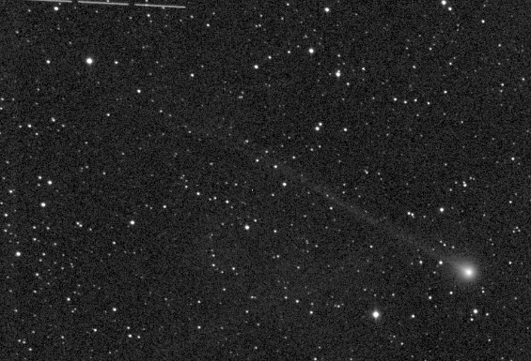
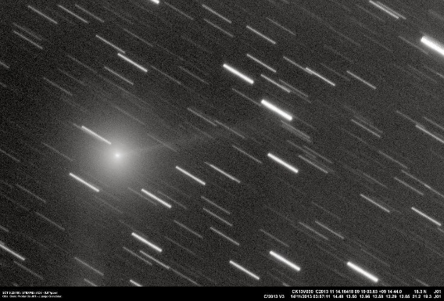
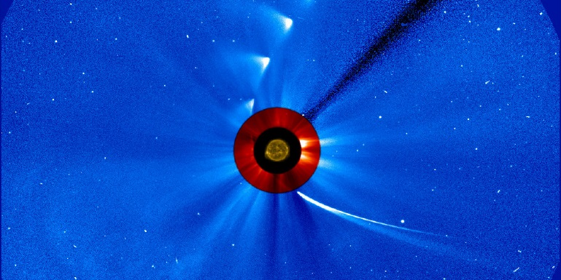
Полученные результаты. Открытия
C/2012 S1 (ISON)
C/2010 X1 (Elenin)
C/2013 V3 (Nevski)
C/2012 S1 (ISON)
Кометы
Обозначение | a | e | i | q | M1 | Обсерват.
C/2010 X1 (Elenin) | - | 0.999989 | 1.8391 | 0.4825 | 10.4 | H15
P/2011 NO1 (Elenin) | 5.5648 | 0.7767 | 15.2810 | 1.2428 | 13.3 | H15
C/2012 S1 (ISON) | - | 1.000002 | 62.3985 | 0.0124 | 7.7 | D00
C/2013 V3 (Nevski) | 12.7183 | 0.8910 | 32.1345 | 1.3870 | 15.2 | D00
P/2014 X1 (Elenin) | 6.2577 | 0.7099 | 25.9718 | 1.8149 | 11.6 | H15
Прочие интересные объекты
Обозначение | a | e | i | q | H | Обсерват.
(365756) 2010 WZ71 | 5.7124 | 0.5251 | 20.0034 | 2.7131 | 14.2 | H15
2011 RC17 | 6.3104 | 0.5375 | 11.3157 | 2.9186 | 15.7 | H15
21
Астероидно-кометная опасность: средства и методы обнаружения опасных небесных тел

Slide 23
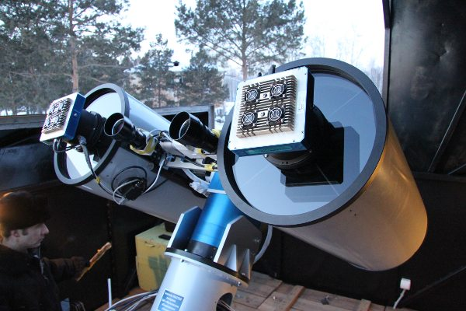
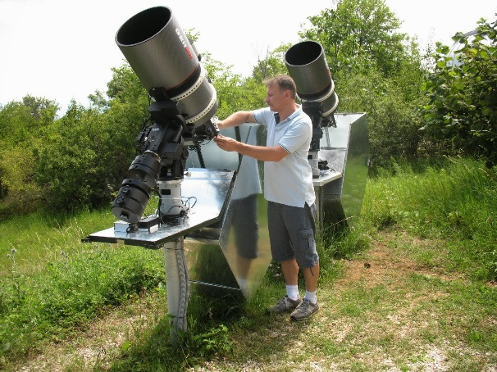
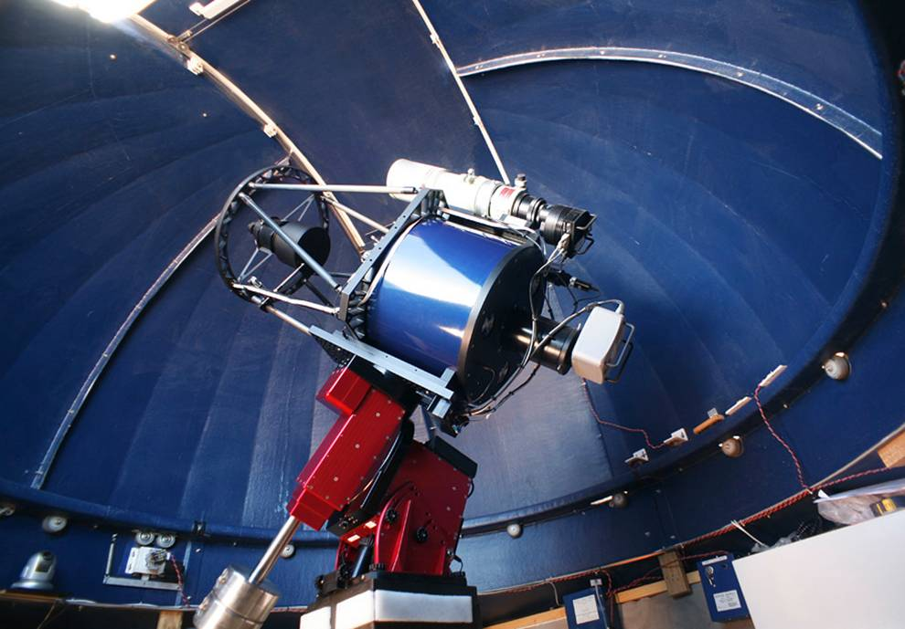
Прочие телескопы
Околоземные астероиды открытые сетью МАСТЕР
2013 SW24 (PHA), 2013 UG1 (PHA), 2014 UR116 (PHA)
Общее количество временных обозначений - 13
Околоземные астероиды и кометы
открытые Геннадием Борисовым
2013 TV135 (PHA)
Общее количество временных обозначений – 1
C/2013 N4 (Borisov), C/2013 V2 (Borisov), C/2014 Q3 (Borisov)
C/2014 R1 (Borisov), C/2015 D4 (Borisov)
Околоземные астероиды открытые
Удаленной обсерваторией Елена (Чили)
2012 YQ1 (PHA)
Общее количество временных обозначений - 1031
22
Астероидно-кометная опасность: средства и методы обнаружения опасных небесных тел

Slide 24
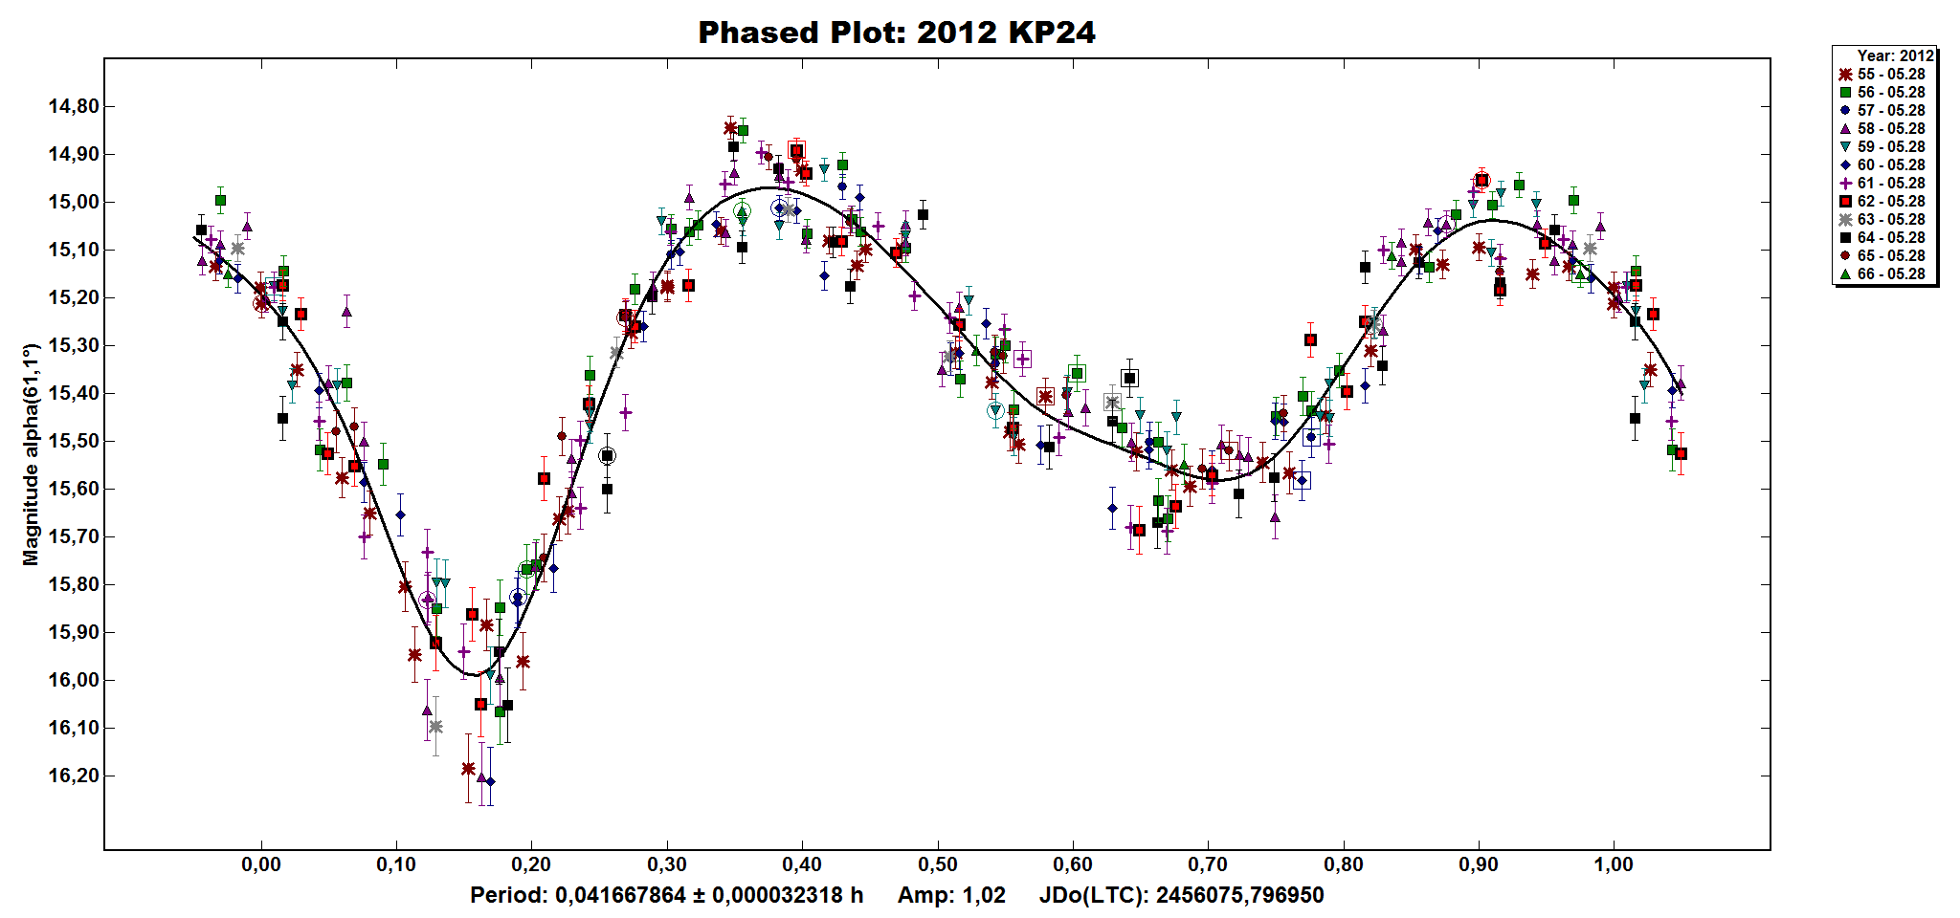
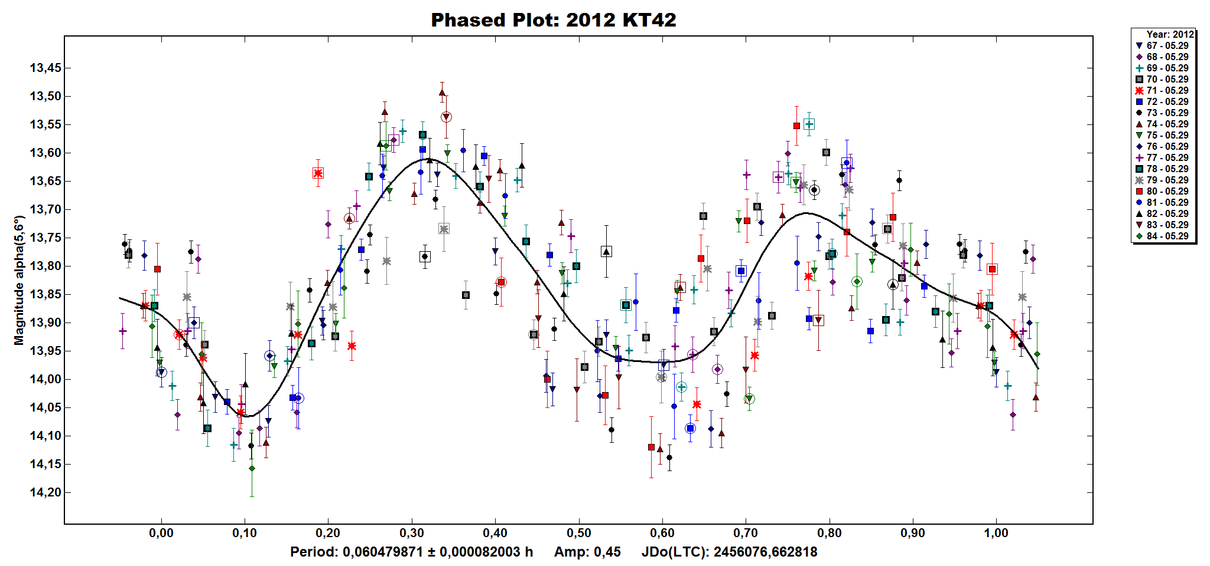
Фотометрия АСЗ
Получены более сотни кривых блеска по десяткам АСЗ
(3122) Florence, (20187) Janapittichova, (25916) 2001 CP44, (162004) 1991 VE, (7888) 1993 UC, 1998 VO, (47035) 1998 WS, 2000 WN22, 2001 WC47, 2002 GT, 2012 EG5, 2012 DX75, 2012 KP24, 2012 KT42, 2012 LZ1, 2012 QG42, 2012 TC4, 2012 DA14…
YORP-эффект
(2100) Ra-Shalom и (88710) 2001 SL9
Двойные системы
(3352) McAuliffe, (8373) Stephengould, (7888) 1993 UC, (68216) 2001 CV26, (137170) 1999 HF1, (329437) 2002 OA22, (8306) Shoko
В том числе близкие АСЗ со сверхбыстрым вращением
2012 KP24, P = 0.04167h 2012 KT42, P = 0.06048h
23
Астероидно-кометная опасность: средства и методы обнаружения опасных небесных тел

Slide 25
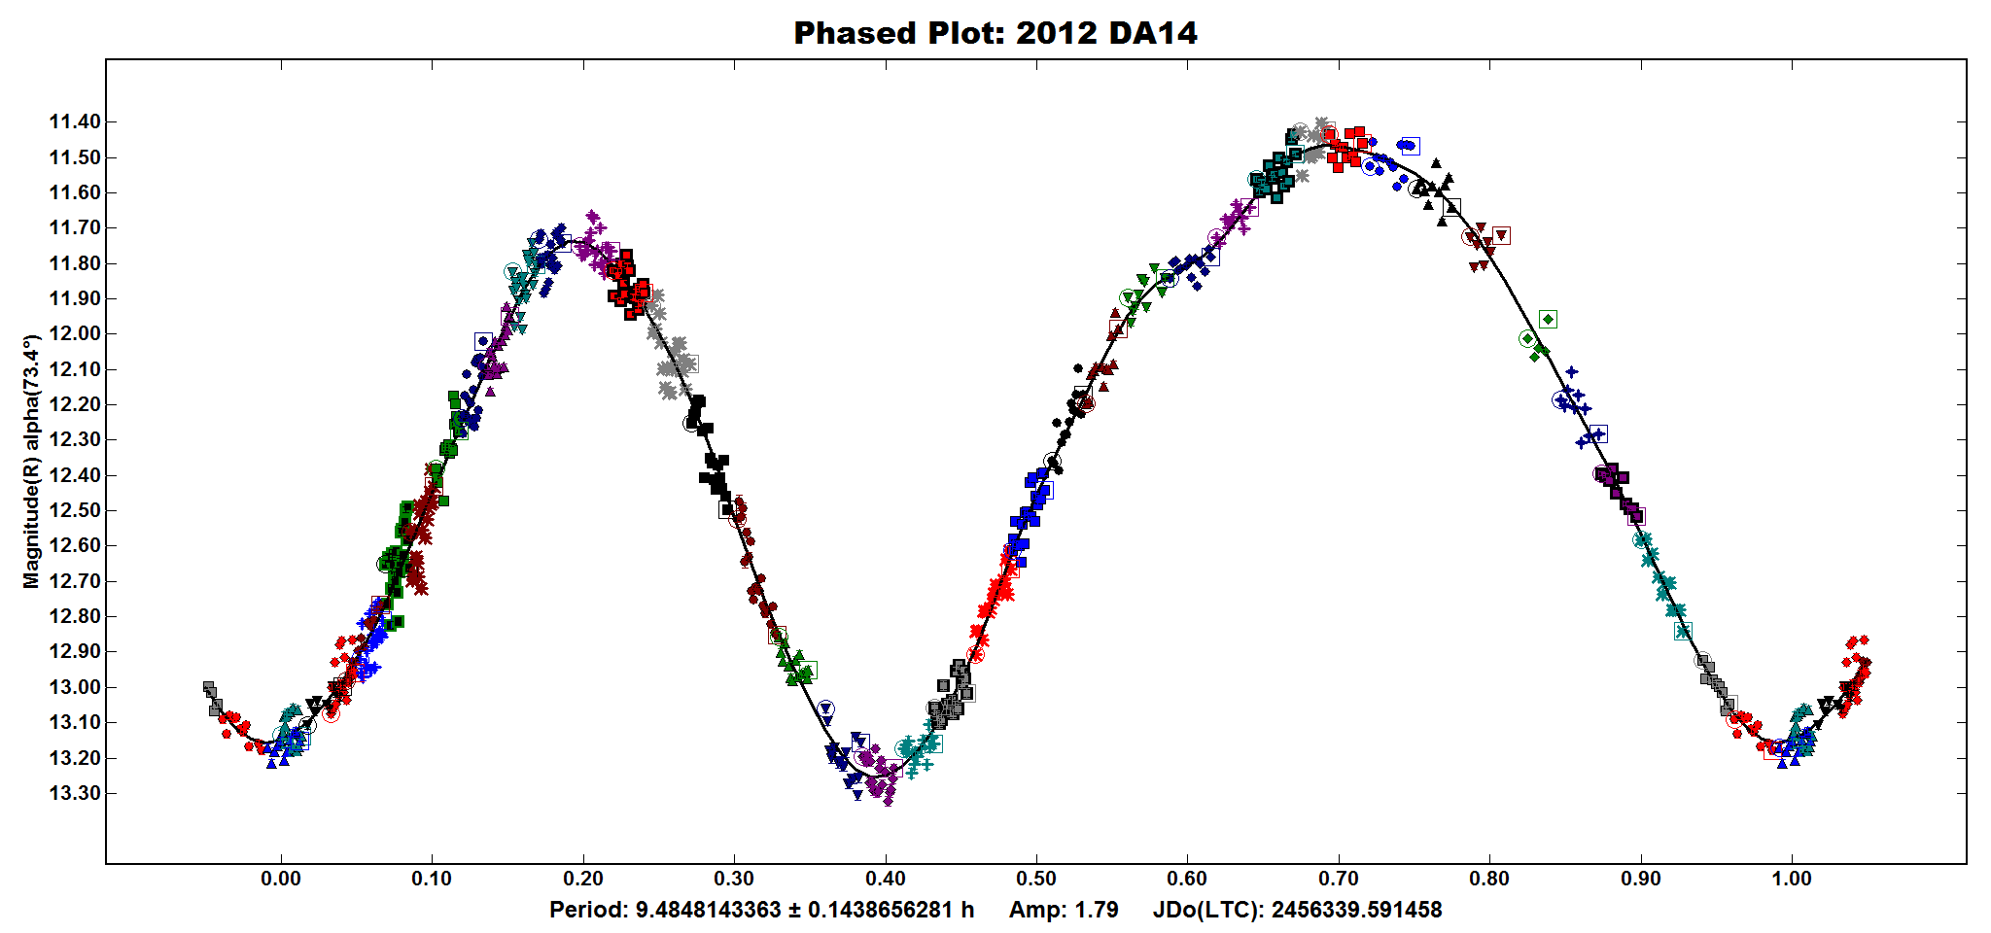
Фотометрия АСЗ
Уникальная кривая блеска АСЗ 2012 DA14, с полным покрытием фазы (108%)
P = 9.4848h +/- 0.144, A = 1.79
L. Elenin, I. Molotov. ”Lightcurve analysis of extremely close near-Earth asteroid - 2012 DA14”
The Minor Planet Bulletin (ISSN 1052-8091). Bulletin of the Minor Planets Section of the Association of Lunar and Planetary Observers, Vol. 40, No. 4, p. 187-188 (2013)
24
Астероидно-кометная опасность: средства и методы обнаружения опасных небесных тел

Slide 26
Фотометрия АСЗ
Уникальная кривая блеска АСЗ 2012 DA14, с полным покрытием фазы (108%)
P = 9.4848h +/- 0.144, A = 1.79
L. Elenin, I. Molotov. ”Lightcurve analysis of extremely close near-Earth asteroid - 2012 DA14”
The Minor Planet Bulletin (ISSN 1052-8091). Bulletin of the Minor Planets Section of the Association of Lunar and Planetary Observers, Vol. 40, No. 4, p. 187-188 (2013)
25
Астероидно-кометная опасность: средства и методы обнаружения опасных небесных тел

Slide 27
Ссылки
Becker, Tracy M.; Howell, Ellen S.; Nolan, Michael C.; Magri, Christopher; Pravec, Petr; Taylor, Patrick A.; Oey, Julian; Higgins, David; Világi, Jozef; Kornoš, Leonard; Galád, Adrián; Gajdoš, Štefan; Gaftonyuk, Ninel M.; Krugly, Yurij N.; Molotov, Igor E.; Hicks, Michael D.; Carbognani, Albino; Warner, Brian D.; Vachier, Frederic; Marchis, Franck; Pollock, Joseph T. Physical modeling of triple near-­Earth Asteroid (153591) 2001 SN263 from radar and optical light curve observations. Icarus, Volume 248, 03/2015, p. 499-­515;
Scheirich, P.; Pravec, P.; Jacobson, S. A.; Ďurech, J.; Kušnirák, P.; Hornoch, K.; Mottola, S.; Mommert, M.; Hellmich, S.; Pray, D.; Polishook, D.; Krugly, Yu. N.; Inasaridze, R. Ya.; Kvaratskhelia, O. I.; Ayvazian, V.; Slyusarev, I.; Pittichová, J.; Jehin, E.; Manfroid, J.; Gillon, M.; Galád, A.; Pollock, J.; Licandro, J.; Alí­Lagoa, V.; Brinsfield, J.; Molotov, I. E. The binary near-­Earth Asteroid (175706) 1996 FG3 ­ An observational constraint on its orbital evolution. Icarus, Volume 245, 01/2015, p. 56-­63;
Ďurech, J.; Vokrouhlický, D.; Baransky, A. R.; Breiter, S.; Burkhonov, O. A.; Cooney, W.; Fuller, V.; Gaftonyuk, N. M.; Gross, J.; Inasaridze, R. Ya.; Kaasalainen, M.; Krugly, Yu. N.; Kvaratshelia, O. I.; Litvinenko, E. A.; Macomber, B.; Marchis, F.; Molotov, I. E.; Oey, J.; Polishook, D.; Pollock, J.; Pravec, P.; Sárneczky, K.; Shevchenko, V. G.; Slyusarev, I.; Stephens, R.; Szabó, Gy.; Terrell, D.; Vachier, F.; Vanderplate, Z.; Viikinkoski, M.; Warner, B. D. Analysis of the rotation period of asteroids (1865) Cerberus, (2100) Ra­Shalom, and (3103) Eger ­ search for the YORP effect. Astronomy & Astrophysics, Volume 547, id.A10, 9 pp, 2012;
Pravec, P.; Scheirich, P.; Vokrouhlický, D.; Harris, A. W.; Kušnirák, P.; Hornoch, K.; Pray, D. P.; Higgins, D.; Galád, A.; Világi, J.; Gajdoš, Š.; Kornoš, L.; Oey, J.; Husárik, M.; Cooney, W. R.; Gross, J.; Terrell, D.; Durkee, R.; Pollock, J.; Reichart, D. E.; Ivarsen, K.; Haislip, J.; Lacluyze, A.; Krugly, Yu. N.; Gaftonyuk, N.; Stephens, R. D.; Dyvig, R.; Reddy, V.; Chiorny, V.; Vaduvescu, O.; Longa­Peña, P.; Tudorica, A.; Warner, B. D.; Masi, G.; Brinsfield, J.; Gonçalves, R.; Brown, P.; Krzeminski, Z.; Gerashchenko, O.; Shevchenko, V.; Molotov, I.; Marchis, F. Binary asteroid population. 2. Anisotropic distribution of orbit poles of small, inner main­belt binaries. Icarus, Volume 218, Issue 1, p. 125­143. 03/2012;
Vokrouhlický, David; Ďurech, Josef; Polishook, David; Krugly, Yurij N.; Gaftonyuk, Ninel N.; Burkhonov, Otabek A.; Ehgamberdiev, Shukhrat A.; Karimov, Rivkat; Molotov, Igor E.; Pravec, Petr; Hornoch, Kamil; Kušnirák, Peter; Oey, Julian; Galád, Adrián; Žižka, Jindřich. Spin Vector and Shape of (6070) Rheinland and Their Implications. The Astronomical Journal, Volume 142, Issue 5, article id. 159 (2011);
Christopher Magri, Ellen S. Howell, Michael C. Nolan, Patrick A. Taylor, Yanga R. Fernández, Michael Mueller, Ronald J. Vervack Jr., Lance A.M. Benner, Jon D. Giorgini, Steven J. Ostro, Daniel J. Scheeres, Michael D. Hicks, Heath Rhoades, James M. Somers, Ninel M. Gaftonyuk, Vladimir V. Kouprianov, Yurij N. Krugly, Igor E. Molotov, Michael W. Busch, Jean­Luc Margot, Vladimir Benishek, Vojislava Protitch­Benishek, Adrian Galád, David Higgins, Peter Kušnirák, Donald P. Pray. Radar and photometric observations and shape modeling of contact binary near-­Earth Asteroid (8567) 1996 HW1. Icarus. Volume 214, Issue 1, July 2011, p. 210-­227.
26
Астероидно-кометная опасность: средства и методы обнаружения опасных небесных тел

Slide 28
Выводы
Вся представленная работа сети НСОИ АФН/ISON, является инициативной и не финансируется РАН и государством;
Представленный доклад показывает, что у сети НСОИ АФН/ISON уже имеется серьезный задел в области средств и методов обнаружения опасных тел. При небольшой поддержке со стороны РАН и государства, возможно качественно улучшить получаемые результаты;
При более серьезной поддержке, сеть НСОИ АФН/ISON сможет установить несколько спаренных, сверхширокоугольных 40-см телескопов (0.4-м f/1.25), ввод в строй которых (т.н. телескопов «второго эшелона») позволит кардинально продвинуться в задаче обнаружения ярких и близких АСЗ. Установка дополнительных 40-см телескопов сопровождения внесет заметный вклад в уточнение орбит уже обнаруженных опасных объектов;
ИПМ РАН готово поддержать создание в институте центра сбора и обработки поисковых ПЗС-кадров в рамках тематики АКО. «Спутниковые» ПЗС-кадры уже каталогизируются и хранятся в ИПМ РАН.
27
Астероидно-кометная опасность: средства и методы обнаружения опасных небесных тел

Slide 29
Спасибо за внимание!
Леонид Еленин
l.elenin@gmail.com
Бюллетень “Астероидно-кометная опасность”
http://library.keldysh.ru/ako/
http://astronomer.ru/ako/
Астероидно-кометная опасность: средства и методы обнаружения опасных небесных тел

